Slide 1
继电保护闭环自动测试系统
广东昂立电气自动化有限公司

Slide 2
介绍的目录
系统功能概括
系统的特点
系统结构图
自动测试程序功能详细介绍
继电保护自动测试研究方向

Slide 3
1 系统的功能概括
自动测试系统实现了将保护测试的全过程形成线性化、傻瓜化的方法,不需要测试人员过多考虑测试方法和措施,所作的仅仅是按计算机的提示一步步完成整个试验;
全闭环自动测试中，系统从保护装置读取定值数据、读取保护采样值、读取SOE动作信息

Slide 4
2 系统的特点1-标准化
测试项目标准化：现场测试完全根据检验规程/标准的要求来执行，所有测试项目和测试要求全部符合规程标准的规定
报告格式标准化：系统将标准的Word作业指导书直接引入测试界面，按照作业指导书标准报告格式填写测试结果

Slide 5
2 系统的特点2-作业指导
作业指导：通过软件手段贯彻执行检验规程和作业指导书，并将其落到实处。现场检验时，系统根据作业指导书的质量控制点及危险点向检验人员进行提示
现场检验完全根据检验规程/标准的要求而制定：所有测试项目和测试要求全部符合规程标准的规定；检验完成时自动形成标准格式的检验报告。降低了现场工作内容、检验方法、检验报告因人而异的不规范性

Slide 6
2 系统的特点3-现场测试高效性
现场测试人员根据测试模板新建测试任务（测试模板根据作业指导书编辑）
测试人员只需要按下达的整定书录入整定单，系统自动实现全部检验项目故障的设定
现场检验时，系统自动完成装置的电气量检验项目，自动分析测试结果，自动将检验结果填入试验报告，形成标准的检验报告，不需要现场测试人员记录报告数据、填写报告

Slide 7

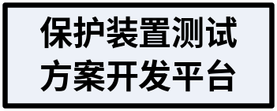
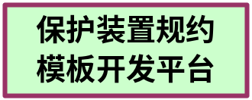










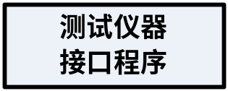


3.1 系统结构图
闭环测试

Slide 8
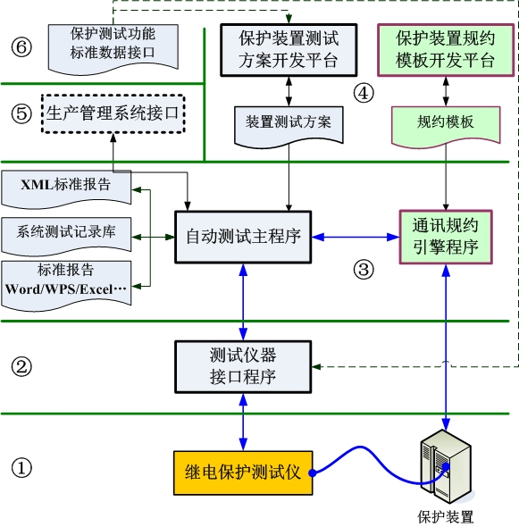
3.2 程序演示
测试模板
报告模板

Slide 9
4 自动测试主程序功能-1
自动测试主程序用于现场检验
自动测试程序根据测试方案进行测试；
自动测试程序根据测试方案中项目的要求，提示用户录入定值单数据、系统额定参数数据、试验参数数据，或者从文件中导入数据，自动测试程序根据这些数据自动完成故障计算
调用测试仪控制程序完成测试功能的测试
调用保护通讯程序完成定值和保护信息的读取

Slide 10
4 自动测试程序功能-2
在试验过程中自动根据保护装置测试方案中的结果判断条件判断测试结果是否合格
自动将根据检验规范和标准的要求，将试验参数数据、试验结果数据填写到试验报告模板中，形成标准格式的试验报告
根据测试模板中的接线提示信息、安全措施、危险点等，提示用户
可以导出/打印报告及报告相关的图形曲线、设置报告的显示比例

Slide 11
4自动测试程序功能-3
自动测试程序将测试过程中的操作(例如:修改试验参数、取消测试项目、增加测试项目)开放出来，通过权限功能来实现测试流程控制
现场检验时因为测试条件不具备导致一些测试项目不能够做，就必须由具有现场测试管理权限的人员来取消这些项目，并在试验报告中给出取消的原因。这样就保证了测试按照规程和标准去执行

Slide 12
4自动测试程序功能-4
自动测试程序原始报告数据和标准报告数据都不能修改，对于标准Word报告，系统加密并锁定Word报告文件，从而保证测试报告的真实性

Slide 13
4自动测试程序功能-5
自动测试程序能够实时保存当前的测试状态，在下次进入时自动回复到上一次退出系统的状态，即使点操作系统突然中断，也不会造成试验数据的丢失
测试项目的不同测试状态用不同颜色显示，例如没有测试状态为黑色、不合格状态为红色等
在测试控制时，有“从此项目往下测试”、“测试选中的单个项目/单个项目集”、“测试全部不合格项目”三种控制方式

Slide 14
4自动测试程序功能-6
显示特性曲线图，显示测试过程中各测试项目测试点图形
对于报告中有数据映射关系的位置，如果现场测试时没有进行相关项目的测试，使用指定的字符串(例如”--”/”/”)填写到相应的位置
对于一个项目分类，如果其下的所有项目都没有测试，则可以将这个项目分类在报告中对应的段落全部删除，使报告保持简洁

Slide 15
4自动测试程序功能-7
自动测试程序在测试过程中，保留任何一次操作的全部信息，包括测试参数、测试结果数据及评估、测试开始和结束的时间
用户可以查看一个测试项目的整个测试过程
因为保存了全部测试数据，测试结束后，可以查看项目的测试过程以及分析测试过程中的问题

Slide 16
5.1 继电保护测试标准化方向-1
保护装置测试方案标准化：根据作业指导书，建立保护装置测试方案标准格式，此格式为XML格式，描述保护整装置的测试过程、测试项目及其测试方法、安全措施、危险点提示等；
继电保护测试数据标准化：从继电保护动作元件实现原理出发，分析并整理各种保护元件测试需要的故障参数和结果参数，抽象设计出统一管理这些参数的数据接口，实现继电保护工作元件测试的参数数据标准化

Slide 17
5.1 继电保护测试标准化方向-2
继电保护测试仪控制接口标准化：基于继电保护测试数据接口标准化，设计一套测试仪控制软件的接口（比如COM接口），这样使继电保护测试仪控制标准化；
报告数据标准化：基于保护装置测试方案标准化和继电保护测试数据标准化，建立保护装置测试结果数据标准化格式（XML格式），方便Web管理系统访问

Slide 18
5.2 继电保护闭环自动测试方向
测试过程中能够与保护装置通讯，实现如下功能：
从保护装置读取定值，测试人员只需要将读取的定值数据与标准定值单进行对比即可，不需要再手动录入；
读取保护动作信息，根据保护动作信息与测试项目参数作综合判断，判断测试是否合格
读取保护动作时间，根据测试仪检测的动作时间作综合判断，判断测试是否合格

Slide 19
5.3 状态检修方向
基于3.1的标准化，不管是测试方案还是测试报告数据，都采用标准格式存储，这样为数据处理提供基础
采用数据库保存设备试验数据
状态检修系统可以对设备历史试验据进行检索、统计、分析，即：自动测试系统为状态检修提供了设备试验数据方面的支持

Slide 20
5.4 自动测试系统课题方向
自动测试方面课题方向
《继电保护测试标准化的研究》
《继电保护闭环测试系统的研究与实现》
《平台化的继电保护自动测试系统的研究》
《继电保护自动测试与状态检修》
《继电保护自动测试与生产管理系统接口》

